Slide 1


Slide 2

Il convient de lancer le mode diaporama pour la diffusion de la leçon en classe
Réservé à l’enseignant (e)

Slide 3




Pictogrammes
Réservé à l’enseignant (e)
L’enseignant (e) parle
Diffusion d’un média
Média en cours de diffusion
Fin du média. Passer au slide suivant
Expliquer, donner une consigne
Désigner un élève

Slide 4
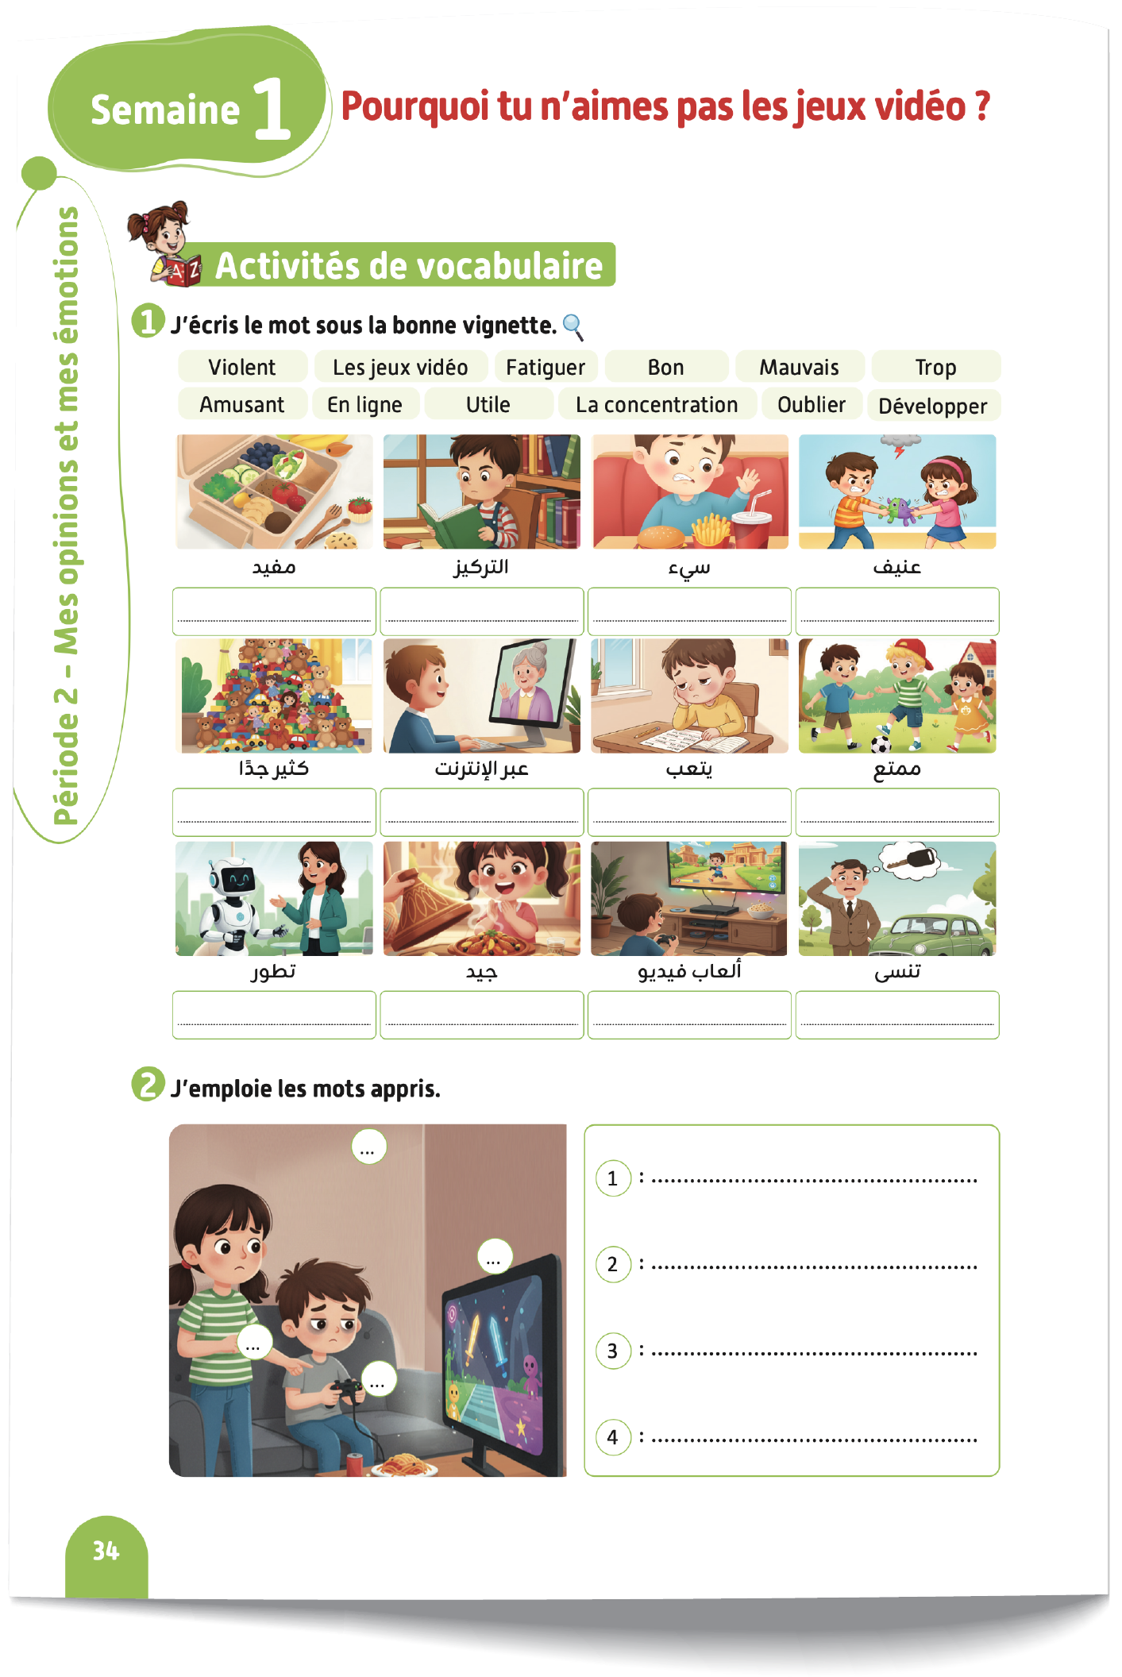
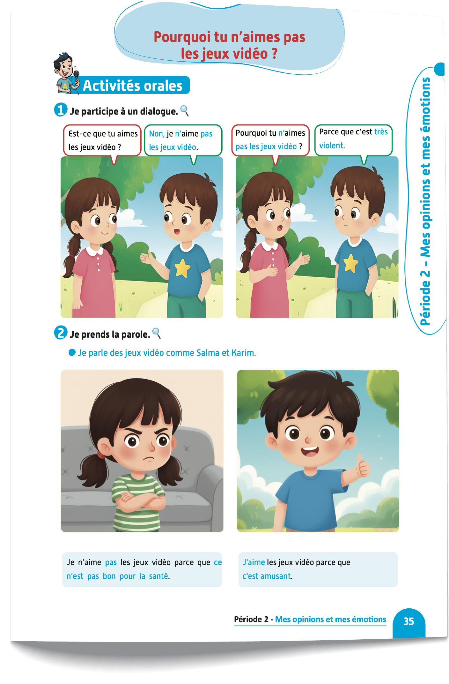
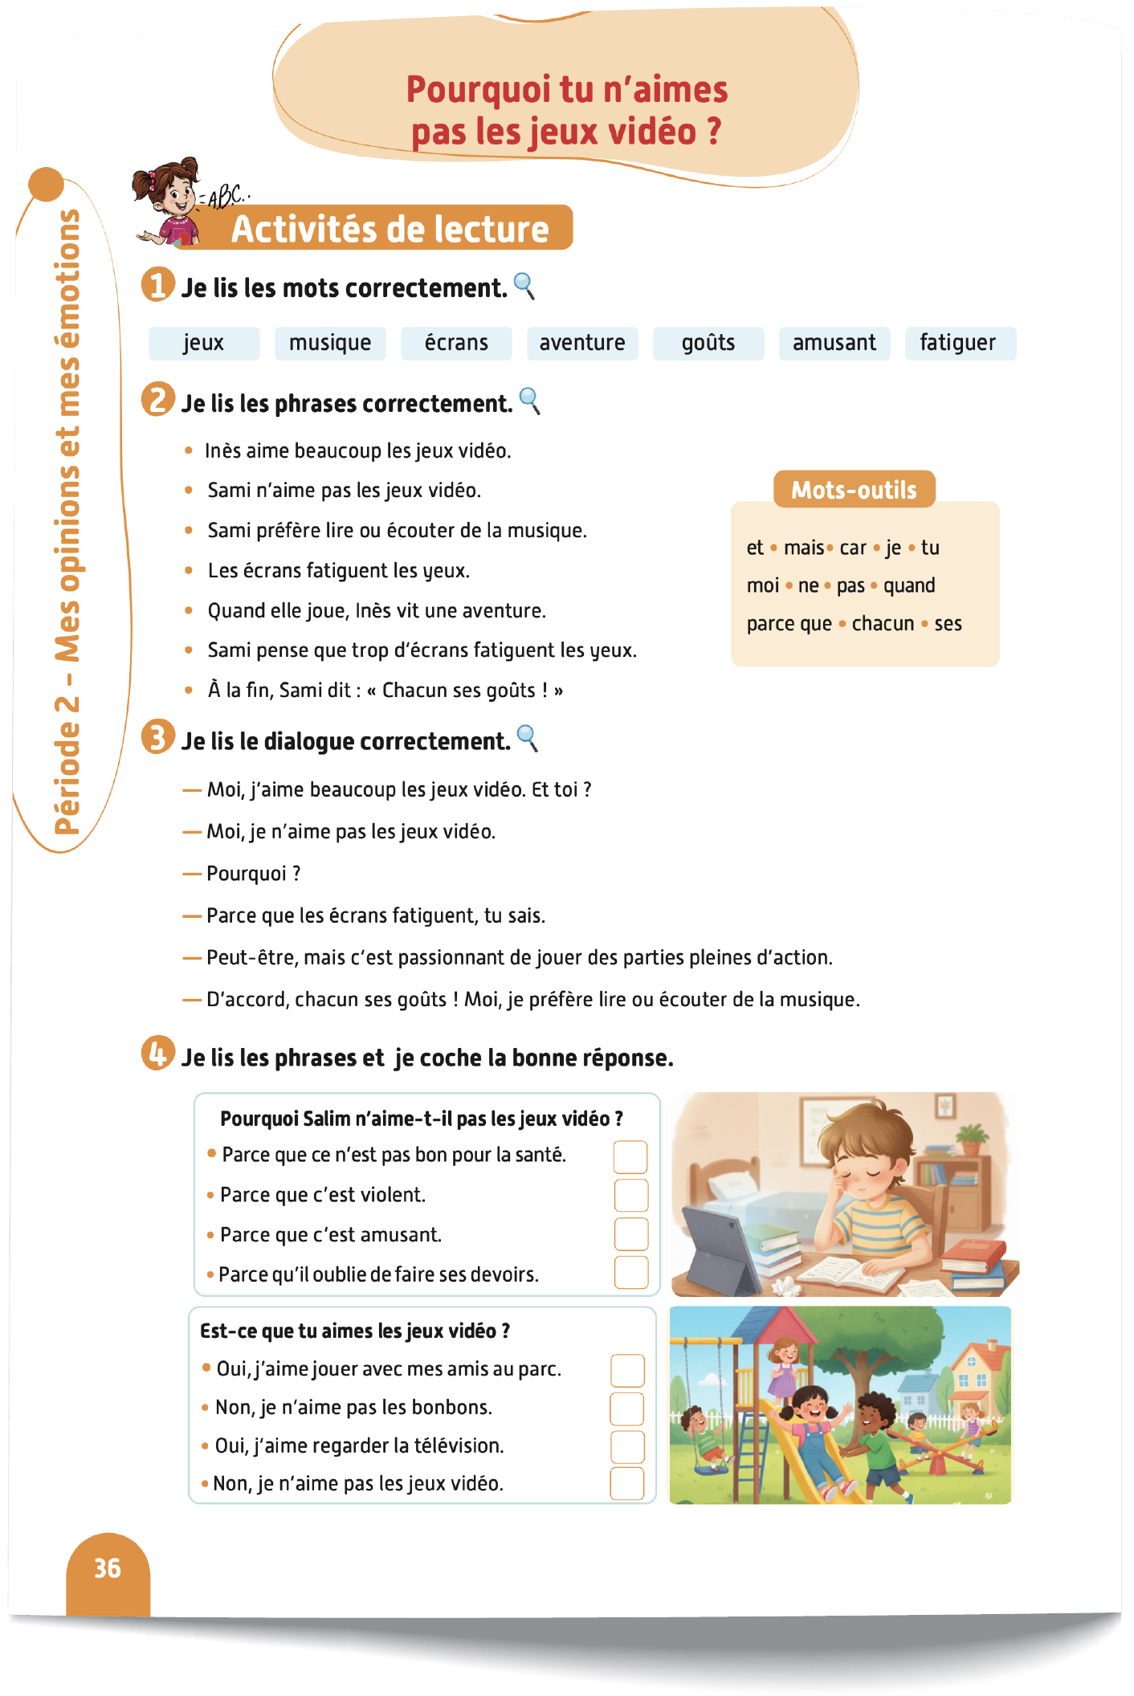
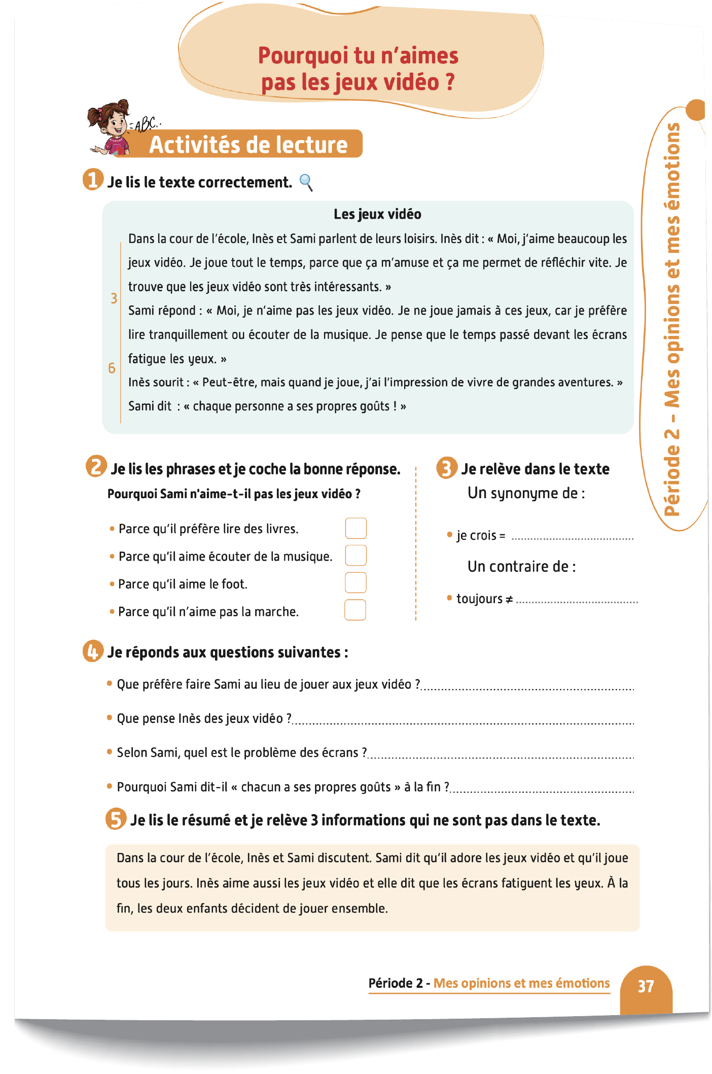
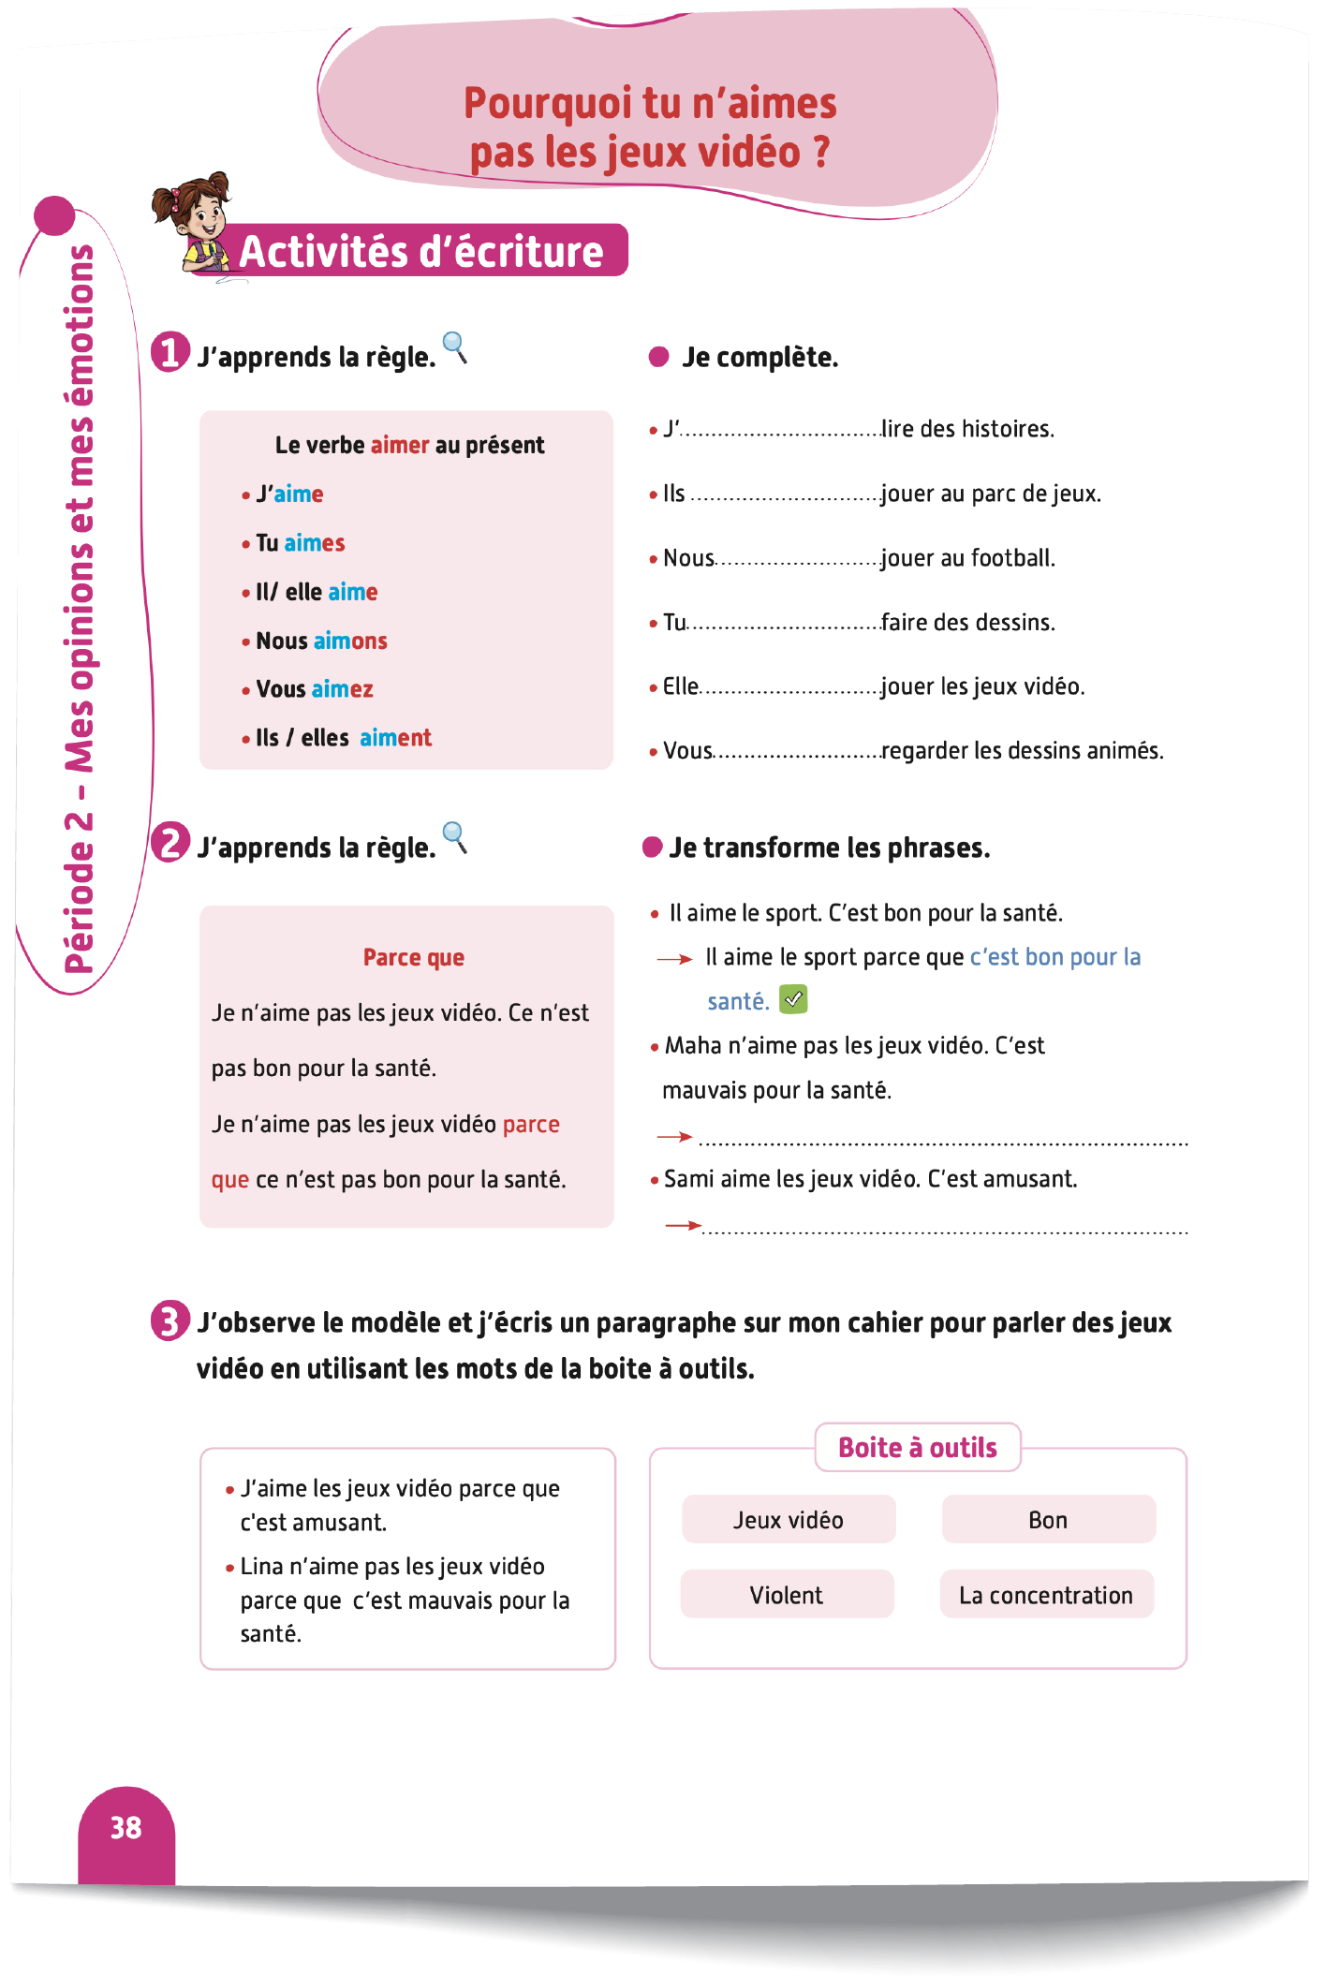
Contenu de la semaine
Réservé à l’enseignant (e)

Slide 5

Organisation de la semaine
Réservé à l’enseignant (e)
Séance 1
Séance 4
Présentation du vocabulaire
Exploitation du vocabulaire
Activités de vocabulaire sur livret
Oral – Dialogue
Lecture – texte ( fluidité et compréhension)
Séance 2
Séance 5
Oral – Acte de parole 1
Ecrit – Point de langue 1
Lecture – Mots avec difficultés
Oral – Prise de parole
Ecriture – Texte
Séance 3
Séance 6
Oral - Acte de parole 2
Ecrit – Point de langue 2
Lecture – Phrases
Révision
Lecture offerte

Slide 6



Plan de la séance 5
Réservé à l’enseignant (e)
1. Prise de parole
Prendre la parole pour parler des loisirs.
Écrire un texte.

Slide 7


Bonjour les enfants ! La leçon de français commence maintenant.

Slide 8

Aujourd’hui, nous allons apprendre à parler de ce qu’on aime faire.

Slide 9


Lecture de la vidéo.

Slide 10


Maintenant, on va prendre la parole pour parler de ce qu’on aime . On va le faire en 3 étapes. Soyez attentifs.
Etape 1
Etape 2
Etape 3

Slide 11
Etape 1. Je vais vous expliquer la situation.
Etape 1
Etape 2
Etape 3
Situation : Parle de ce que tu aimes faire et de ce que tu n’aime pas faire.

Slide 12
Etape 2. Chacun réfléchit silencieusement à ce qu’il va dire dans sa prise de parole.
Etape 1
Etape 2
Etape 3
Situation : Parle de ce que tu aimes faire et de ce que tu n’aime pas faire.

Slide 13
Etape 3. C’est à vous de prendre la parole maintenant. Qui veut passer au tableau ?
Etape 1
Etape 2
Etape 3
J’aime faire _______ [ activité ] parce que ــــــــ [ cause ] .
Je n’aime pas faire ـــــــــــ [ activité ] parce que ــــــــ [ cause ].

Slide 14

Maintenant, tout le monde participe. Chacun parle de ce qu’il aime faire et de ce qu’il n’aime pas faire.

Slide 15


Plan de la séance 5
Réservé à l’enseignant (e)
Prendre la parole pour parler des loisirs.
2. Écriture
Écrire un texte.

Slide 16
Lisez et observez ce texte silencieusement. Après, on va faire une dictée.
Après l’école, j’aime jouer avec mes amis dans le parc de jeux parce que c’est amusant. Je n’aime pas jouer aux jeux vidéo parce que c’est violent.

Slide 17

Prenez vos cahiers. Tenez-vous prêts. La dictée va commencer .

Slide 18


Dictée en cours. Première lecture.

Slide 19
Dictée en cours. Deuxième lecture.

Slide 20

Je vais refaire la dictée.

Slide 21
Corrigez.
Après l’école, j’aime jouer avec mes amis dans le parc de jeux parce que c’est amusant. Je n’aime pas jouer aux jeux vidéo parce que c’est violent.

Slide 22
Qui veut expliquer ce paragraphe dans sa langue ?
Après l’école, j’aime jouer avec mes amis dans le parc de jeux parce que c’est amusant. Je n’aime pas jouer aux jeux vidéo parce que c’est violent.

Slide 23

Maintenant, on va apprendre à écrire un paragraphe semblable.

Slide 24
Je commence par me poser une question : Qu’est ce que j’aime faire après l’école? Qui veut me donner des propositions ? Levez la main.
Qu’est-ce que j’aime faire après l’école?

Slide 25
Il y a plusieurs réponses possibles. Une réponse peut être : Après l’école, j’aime faire du sport. Mais je peux dire aussi : Après l’école, j’aime faire de la lecture…
Après l’école, j’aime faire du sport.

Slide 26
Après, je me pose une autre question « pourquoi? ». Qui veut me donner des propositions ? Levez la main.
Pourquoi j’aime faire du sport ?

Slide 27
Une réponse peut être : parce que c’est bon pour la santé. Mais je peux dire aussi : parce que c’est amusant.
Après l’école, j’aime faire du sport parce que c’est bon pour la santé.

Slide 28
Ensuite, je me pose une autre question. Qu’est-ce que je n’aime pas faire ? Qui veut me donner des propositions ? Levez la main.
Qu’est-ce que je n’aime pas faire ?

Slide 29
Une réponse peut être : Je n’aime pas jouer aux jeux vidéo.. Mais je peux aussi dire : Je n’aime pas regarder la télévision,…
Après l’école, j’aime faire du sport parce que c’est bon pour la santé. Je n’aime pas jouer aux jeux vidéo.

Slide 30
Ensuite, je me pose une autre question. Pourquoi je n’aime pas jouer aux jeux vidéo ?
Qui veut me donner des propositions ? Levez la main.
Pourquoi je n’aime pas jouer aux jeux vidéo ?

Slide 31
Une réponse peut être : parce que c’est violent. Mais je peux aussi dire : parce que ça fatigue les yeux…
Après l’école, j’aime faire du sport parce que c’est bon pour la santé. Je n’aime pas jouer aux jeux vidéo parce que c’est violent.

Slide 32
Maintenant, je peux écrire mon paragraphe complet.
Après l’école, j’aime faire du sport parce que c’est bon pour la santé. Je n’aime pas jouer aux jeux vidéo parce que c’est violent.

Slide 33
Retenez bien. Pour écrire le paragraphe, je me suis posé les questions suivantes :
1. Qu’est-ce que j’aime faire après l’école ?
2. Pourquoi ?
3. Qu’est-ce que je n’aime pas faire ?
4. Pourquoi ?

Slide 34
Prenez vos cahiers. Vous allez écrire un paragraphe en vous posant les mêmes questions. Je vais circuler entre les rangs pour vous aider.
1. Qu’est-ce que j’aime faire après l’école ?
2. Pourquoi ?
3. Qu’est-ce que je n’aime pas ?
4. Pourquoi ?

Slide 35

Qui veut lire son paragraphe ?

Slide 36
Notez les devoirs à faire à la maison. Vous allez, écrire un autre paragraphe sur votre cahier.

Slide 37

La séance d’aujourd’hui est terminée. À bientôt.

